Slide 1










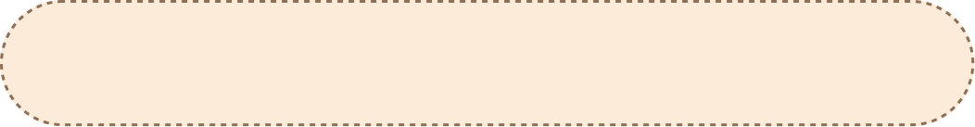
스마트 환경관리 시스템
실시간 데이터 기반의 혁신적 솔루션

Slide 2




목차
개발 배경 및 필요성
개발 목표
기대 효과
- 학교보건법 요구사항
- 공기질 관리 기준
- 현재 한계점
- 실시간 데이터 수집
- 자동/수동 제어
- 에너지 측정
- 학생 측면
- 관리자 측면
- 교육적 효과
주요 기능
시스템 구성도
개발 환경
- 데이터 시각화
- 환기 제어
- 에너지 분석
- 하드웨어 구성
- 소프트웨어 구조
- 데이터 흐름
- 프론트엔드
- 백엔드
- 데이터베이스

Slide 3



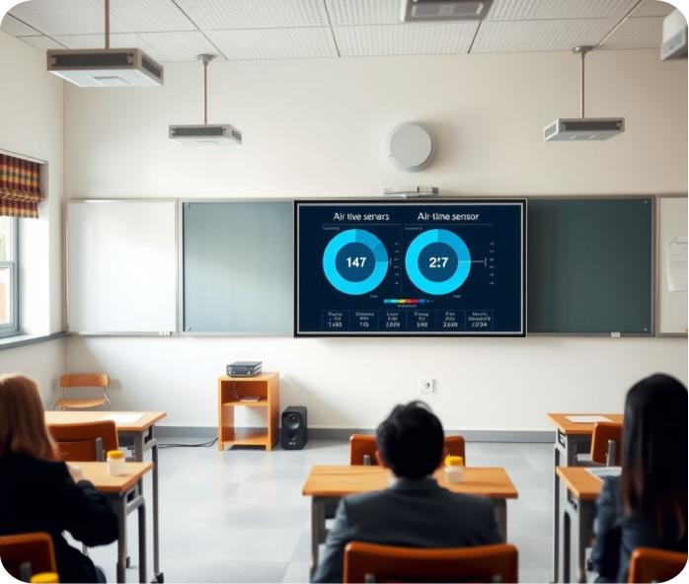
개발 배경 및 필요성
학교보건법 시행규칙의 요구사항
- 교실 공기질 정기 측정 의무화
- 미세먼지, 이산화탄소, 온습도 관리
- 기준치 초과 시 즉시 조치 필요
- 학생 건강 보호 목적
현재 학교 환경관리의 한계점
- 실시간 모니터링 시스템 부재
- 자동화된 환기 제어 미흡
- 에너지 분석 불가능
- 사용자 개입 어려움

Slide 4



개발 목표
실시간 데이터 수집 및 제어
웹 기반 통합 관리
- 실내 환경 데이터 실시간 수집
(PM1.0, PM2.5, PM10, 온도, 습도, 전류)
- 환기 팬 자동/수동 제어 구현
- 에너지 소비량 측정
- 절약량 원화(KRW) 환산
- 2초 간격 데이터 측정
- 관리자/학생 권한 분리
- 여러 교실 통합 모니터링
- 실시간 원격 제어 기능
- 데이터 시각화 대시보드
- 실시간 문의 채팅 기능
- React 기반 UI 개발

Slide 5

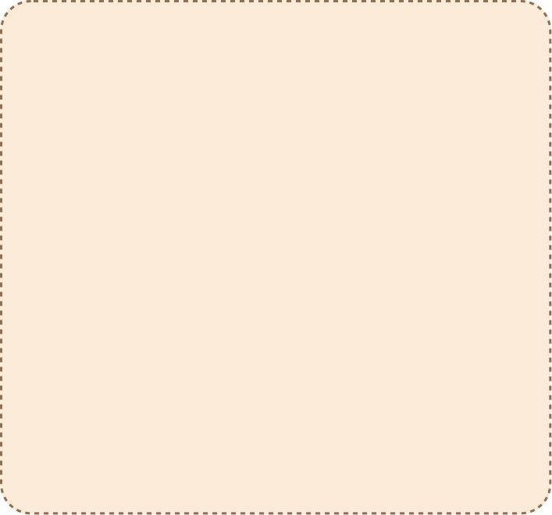
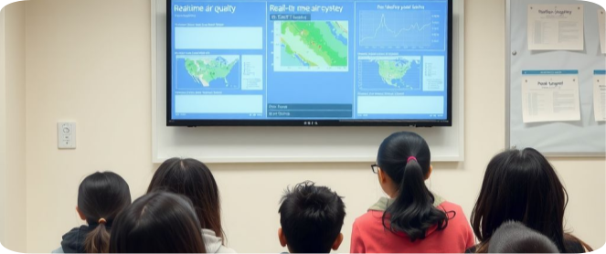
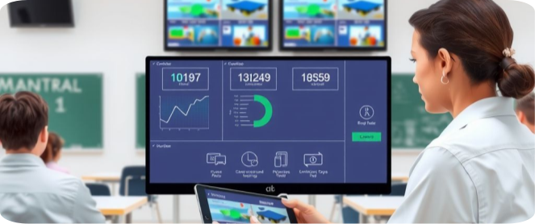

기대 효과
01
02
학생 측면
관리자 측면
- 환경 변화 관심 증대
- 실시간 데이터 확인
- 환경 인식 교육 효과
- 직접적 행동 유도
- 건강한 학습 환경 조성
- 통합 모니터링 가능
- 원격 제어 편의성
- 효율적 환경 관리
- 에너지 절감 효과
- 신뢰도 높은 관리

Slide 6

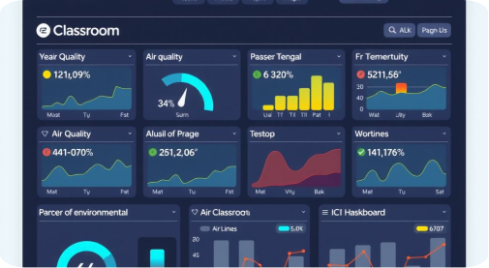


관리자 측면의 기대 효과
웹 UI를 통한 통합 모니터링
- 여러 교실의 환경 데이터를 한눈에 확인
- 실시간 데이터 시각화로 신속한 의사결정
- 이상 징후 즉시 파악 및 대응 가능
- 원격으로 모든 교실 상태 모니터링
교실 환경 관리 효율성 향상
- 센서 기반 자동 제어로 관리 부담 감소
- 데이터 기반 예측적 유지보수 가능
- 에너지 사용 최적화로 비용 절감
- 체계적인 환경 관리로 신뢰도 향상

Slide 7

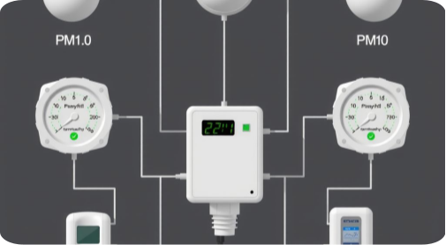
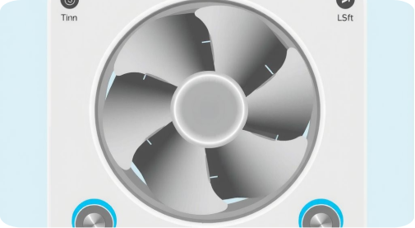
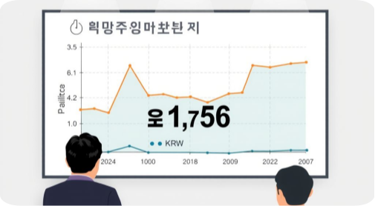
주요 기능: 데이터 수집 및 제어
01
02
03
센서 데이터 실시간 수집
자동/수동 모드 환기 제어
에너지 소비 측정
- PM1.0, PM2.5, PM10
- 온도, 습도 측정
- 2초 간격 데이터 수집
- 웹 기반 실시간 시각화
- 직관적 대시보드 제공
- 미세먼지 농도 기반
- 자동 팬 속도 조절
- 관리자 수동 제어
- 1~3단계 속도 설정
- 상황별 최적 환기
- 전류 센서 사용
- 실시간 전력 측정
- 누적 에너지 계산
- 원화(KRW) 비용 환산
- 절감 효과 시각화

Slide 8

주요 기능: 사용자 관리 및 UI
관리자/사용자 권한 분리
실시간 문의 채팅 기능
- 관리자: 전체 시스템 제어
- 학생: 개별 교실 환경 확인
- 권한별 맞춤 대시보드 제공
- 사용자-관리자 간 소통
- 실시간 피드백 및 문의
- 신속한 문제 해결 지원
- 채팅 내역 저장 및 관리
웹 기반 통합 제어 UI
데이터 분석 및 리포트
- React 기반 반응형 설계
- 직관적인 사용자 인터페이스
- 실시간 데이터 업데이트
- 맞춤형 리포트 생성
- 에너지 효율성 평가

Slide 9
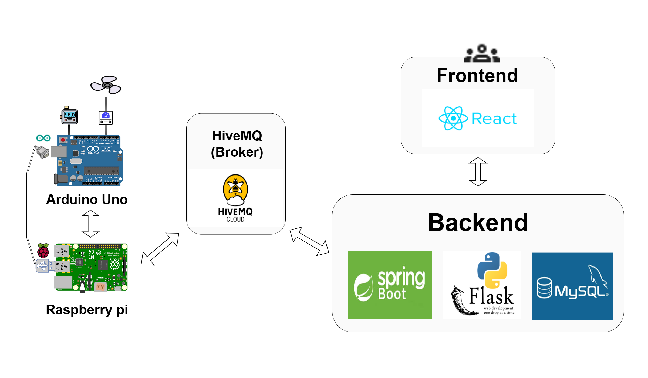

시스템 구성도

Slide 10
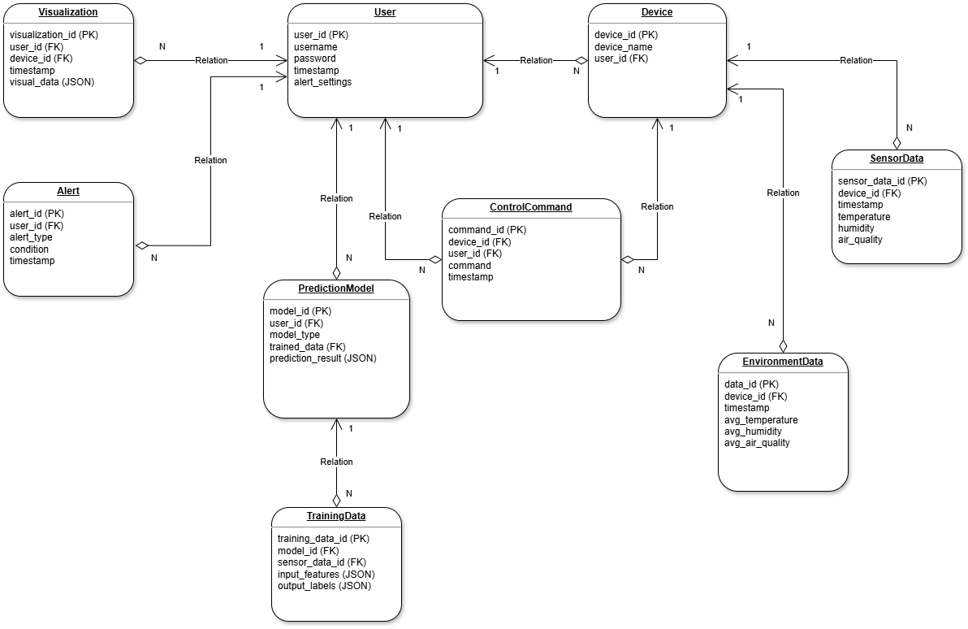
데이터베이스 ERD

Slide 11





개발 환경
Front-end
+
Back-end
+
Database
+
MQTT
- React
- Chart.js
- WebSocket
- Spring Boot
- Flask
- RESTful API
- Websocket
- MySQL
- 실시간 데이터 처리
- 스키마 설계
-HiveMQ Cloud 플랫폼
- QoS 레벨 설정
- 보안 및 인증 관리

Slide 12


프로젝트 일정
1~2주차
3~5주차
6~7주차
8~10주차
11~13주차
14~15주차
아이디어
기획 / 조사
시스템 설계
하드웨어 구현
웹서버 개발
통합 및 고도화
발표 준비
프로젝트 주제 선정 및 타당성 분석
팀 구성 및 역할 분담
유사 시스템 조사 및 차별성 도출
개발 목표 및 기능 요구사항 정리
전체 시스템 구조 설계
UI/UX 초안 작성
MQTT 통신 구조 및 시나리오 수립
사용 기술 확정
아두이노 센서 연결 및 테스트
시리얼 통신 구현
브로커(HiveMQ) 연동 및 데이터 송수신 테스트
포맷(JSON) 설계
Spring Boot 기반 API 개발 (센서 데이터 처리)
React UI 페이지 개발
센서 데이터 실시간 시각화 구현
실시간 채팅 기능
MQTT 제어 명령 연동 (팬 제어)
전류 기반 에너지 분석 기능 구현
전체 시스템 통합 테스트
발표 자료 제작
시연 영상 제작
최종 점검 및 오류 수정
최종 발표 리허설 진행

Slide 13


